Slide 1
当代新闻学十讲
上海财经大学人文学院经济新闻系 林晖
linhui1919@163.com

Slide 2
C
目 录 ONTENTS
1
导言 变的是媒体，不变的是新闻
2
第一讲 当前中国新闻工作者的新挑战
3
第二讲 网络时代的“慢报道”
4
第三讲 公共服务：新闻报道和新闻专业理念
5
第四讲 新闻选择的关键在于记者的判断力

Slide 3
新闻选择的关键在于记者的判断力
新闻的本质是真实与新鲜，新闻是新近发生的事实的报道，这就注定新闻记者只能选择事实而不能像作家一样去虚构或者创造。
记者从事新闻报道首先遇到的问题是报道什么，写什么。写作，当然要有写作水平、写作技巧。但新闻写作和文学创作的一大区别就在于：文学创作反对题材决定论，而新闻写作恰恰就是题材决定。如果新闻报道的内容没有意义，不能引起受众的广泛兴趣，再好的写作水平也无济于事。“选择事实是新闻工作具有决定性意义的一环。如果说文学的基本任务是调动各种艺术手段来塑造具有鲜明个性的艺术形象，那么新闻的基本任务就是在大千世界每日每时变动的无穷事实中挑选事实。文学是语言的艺术，新闻学是挑选事实的艺术。新闻工作者必须把注意力集中在选择事实上。”
要选择事实，关键就是记者的判断力——判断每一个事实能不能广为传播，以及值不值得传播。

Slide 4
新闻价值
对于商业性媒体来说，新闻的受众数量即报纸的发行量、电视的收视率、电台的收听率，则是它们的命门所在。
而决定新闻受众数量的主要因素就是新闻价值。新闻价值就是事实本身包含的能引起受众广泛兴趣的素质。新闻价值由时间性、重要性、显著性、接近性和人情味构成。

Slide 5
新闻价值
时间性
讲究时间性
新闻要新，既然是新闻，时间性（时效性）必是新闻价值要素之一，新闻报道的时间性指的是事实变动的时间与公开传播的时间差。
注重运用新闻由头保证时效
为了保证新闻的新鲜感，通常在新闻开头的导语中都会直接突出时间点，如“今天”、“今天上午”等，在重大事件（如地震、海啸、卫星发射）中甚至要求明确到几点几分，是新闻由头的主要根据。

Slide 6
新闻价值
重要性
重要是指与国计民生相关的新闻。这类新闻影响国计民生的力度、深度、广度、速度与新闻价值的大小成正比。
人们了解新闻当然有多种多样的目的，但了解与人们切身利益相关的任何变动永远是人们接触新闻媒体的首要原因。所以，重要性是新闻价值中的核心。

Slide 7
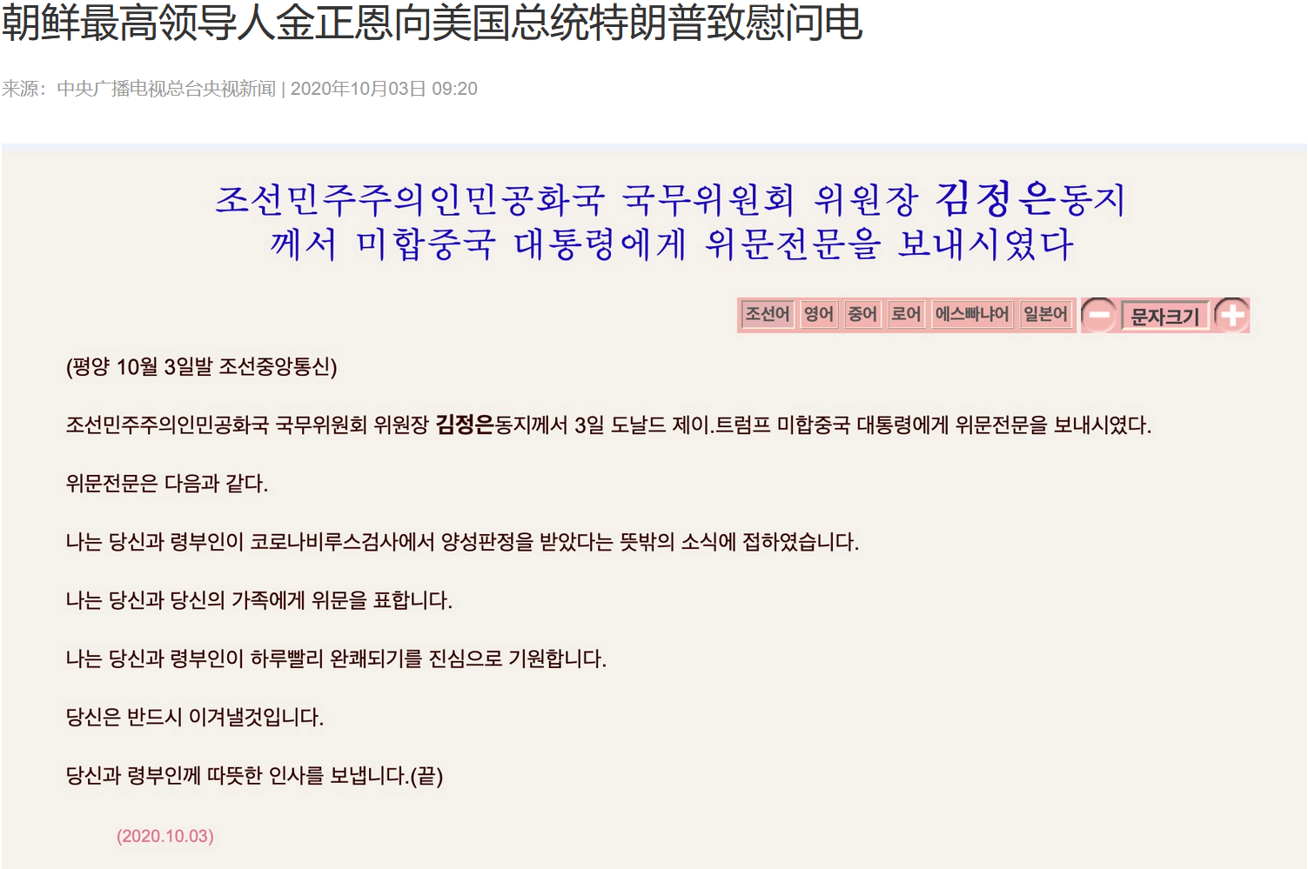
新闻价值
显著性
显著性是指所涉及的报道对象的知名度，主要是新闻主角的知名度。
西方有两个报道公式，所谓“不平凡的人”即指名人：
不平凡的人+平凡的事=新闻
平凡的人+不平凡的事=新闻

Slide 8
新闻价值
接近性
接近性一般指新闻发生地与受众在地理上接近的程度。
与受众的生活、工作地点越是接近的地方所发生的新闻越令这批受众关注，这里人们经常说的“身边发生的故事”。在世界任何国家和地区，地方性媒体总是以地方新闻为主，因为地方新闻是地方媒体的受众最关心的。

Slide 9
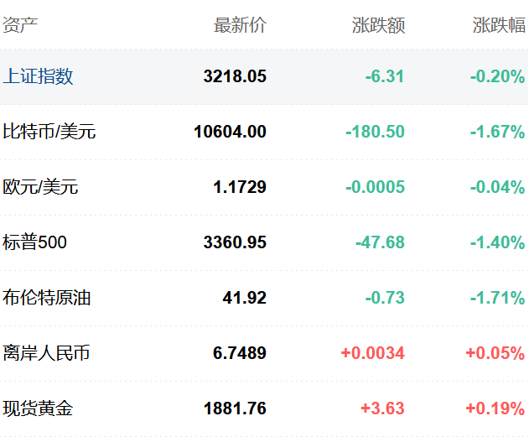
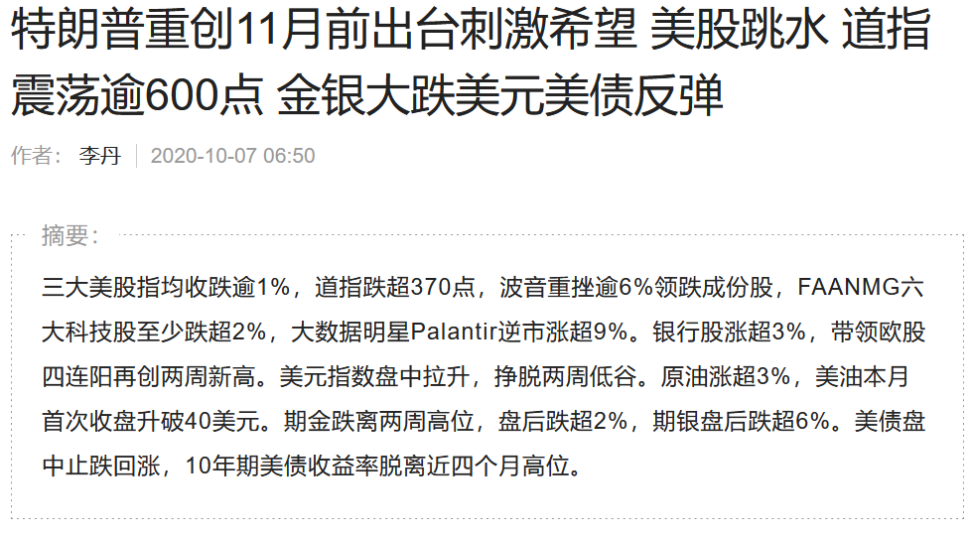
课堂思考和讨论
案例一：“一带一路”的接近性体现在哪里？
案例二：《为乌克兰调整投资》东方早报 2014年3月5日
阅读链接： http://www.kaixian.tv/gd/2014/0305/2819243.html
案例三：华尔街见闻

Slide 10
课堂思考和讨论
案例四：不同报纸的同日（2020年9月30日）版面比较
人民日报、解放日报、新闻晨报、新京报、第一财经日报、21世纪经济报道

Slide 11
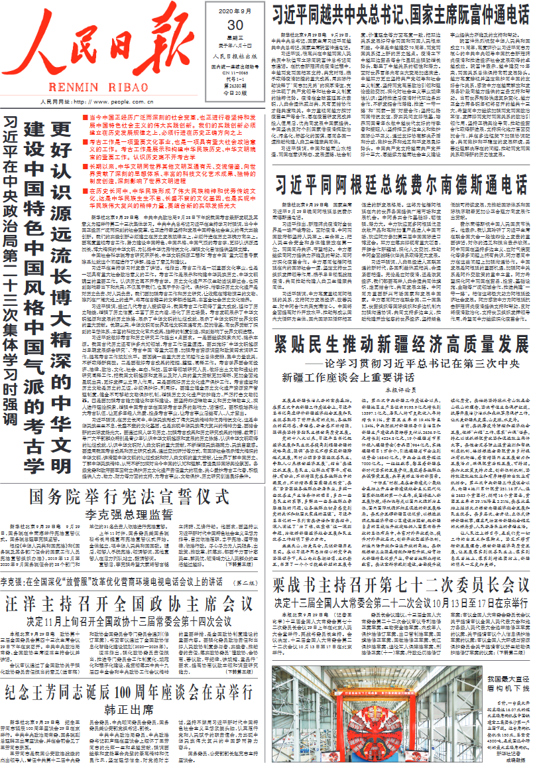
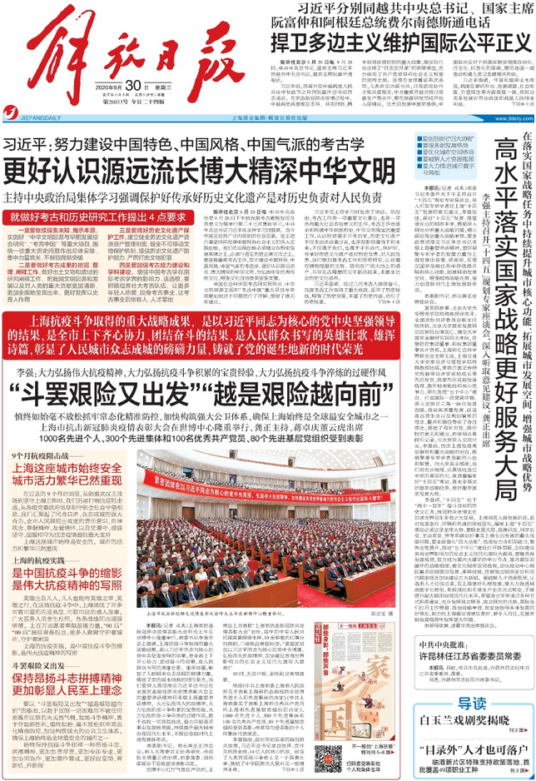
课堂思考和讨论
党报

Slide 12
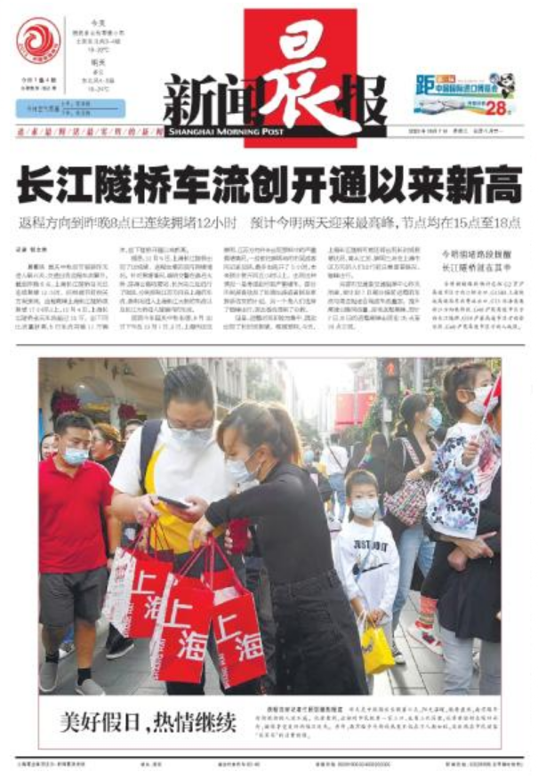
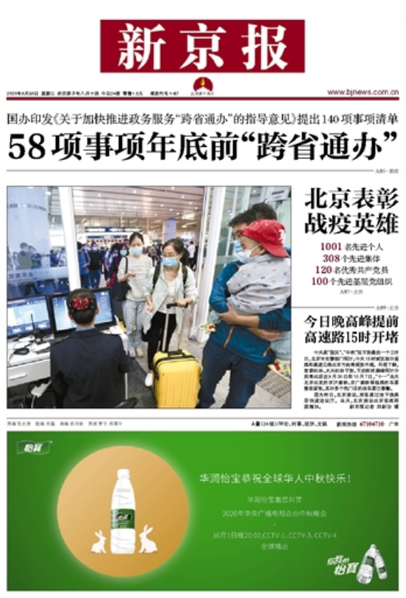
课堂思考和讨论
都市报

Slide 13
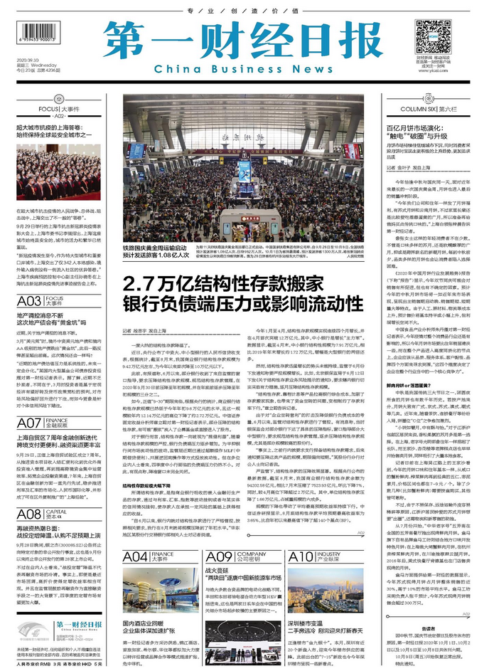
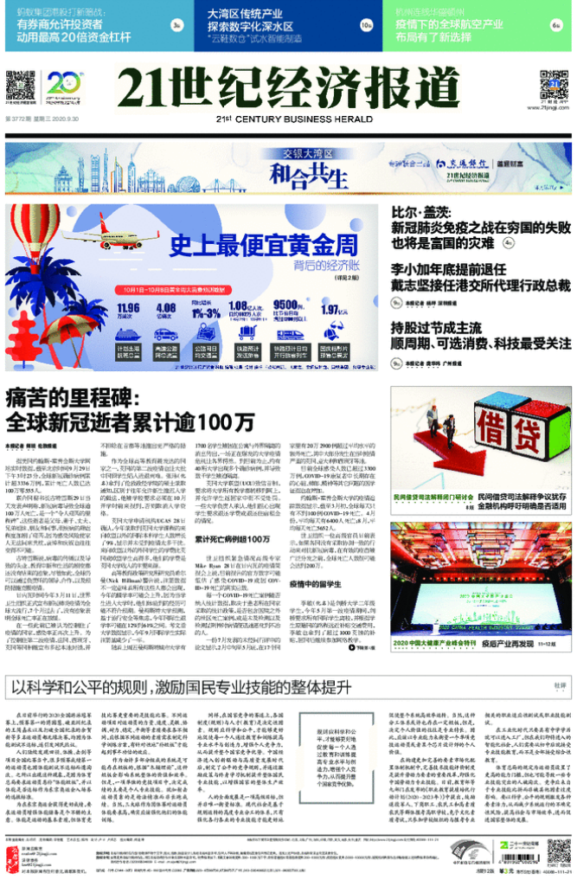
课堂思考和讨论
专业类财经报纸

Slide 14
新闻价值
人情味
凡是能撩动受众喜怒哀乐情感的新闻都具有人情味，这类新闻尽管与受众没有利益上的关系，但却是受众很关注的。这包括着令人神往的风土人情，回绕荡肠的悲欢离合，妙趣横生的人与动物故事。
https://people.cctv.com/2020/09/21/ARTIJfpX2j9qqUkJ6xBuvOUw200921.shtml?spm=C38482.PEbwoCRG76wM.S94701.43
http://news.cctv.com/2020/05/28/ARTItn3O3vRq9kpa5Ia2flZk200528.shtml

Slide 15
新闻价值对于新闻写作具有举足轻重的作用
标题制作
要把最具新闻价值的事实放在标题上，让受众过目不忘
导语写作
要把最具新闻价值的事实要总放在导语里，吸引受众读下去
内容安排
要按照新闻价值的大小要安排内容的主次
语言
要按照不同的新闻价值运用不同的语言风格：
重要性的新闻——精确语言
富有人情味的新闻——模糊语言

Slide 16
新闻的价值判断
新闻价值是一种中性的判断，这种判断只关心受众是不是愿意、喜欢读（看、听）这条新闻，而并不关注这些新闻事件社会效果是好还是坏，是利好消息还是利空消息。对新闻事件作好与坏的判断，涉及到新闻的价值判断。
新闻的价值判断，从其指向来看有5个层面：
新闻的利益判断
新闻对方方面面带来的利害关系，利或弊、得或失是利益判断的核心问题。
新闻的性质判断
新闻事件的本质：是或非、成或败、对或错、好或坏、罪或非罪、正面或负面、积极或消极、先进或落后等等，都是性质判断所要回答的关键所在。

Slide 17
新闻的价值判断
新闻的态势判断
大到国际国内形势，小到每项商品的价格态势，都有态势判断。
顺或逆、进或退、高或低、升或降，是态势判断所要面对的问题。
新闻的意识形态判断
这是新闻中精神层面上的问题，优秀或腐朽、精华或糟柏，有益或有害或无害，光荣或耻辱、文明或愚昧等等，这是意识形态判断经常遇到的关键点。
新闻的意义判断
新闻对方方面面带来的影响，有或无、大或小、强或弱、真相或假象、长期或短期、全局或局部等等，这是意义判断不能回避的诸多问题。

Slide 18
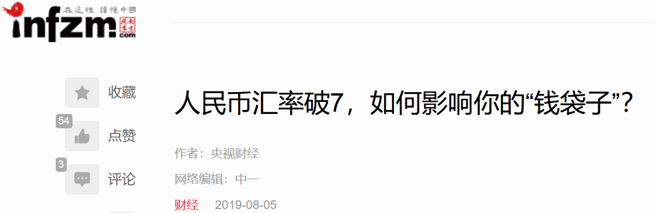
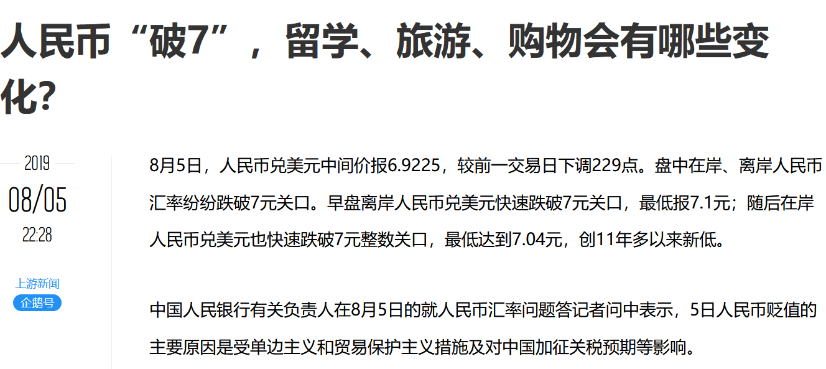
案例：对人民币汇率变动的新闻报道
《人民币破7不敢出境游了？教你如何换汇最省钱》
新京报 2019年9月27日
阅读链接： https://baijiahao.baidu.com/s?id=1645809482736373136&wfr=spider&for=pc
《人民币汇率破7，如何影响你的“钱袋子”？》
央视财经 2019年8月5日
阅读链接：http://www.infzm.com/contents/155246
《人民币“破7”，留学、旅游、购物会有哪些变化？》
上游新闻 2019年8月5日
阅读链接：
https://new.qq.com/omn/20190805/20190805A0R7F200.html

Slide 19
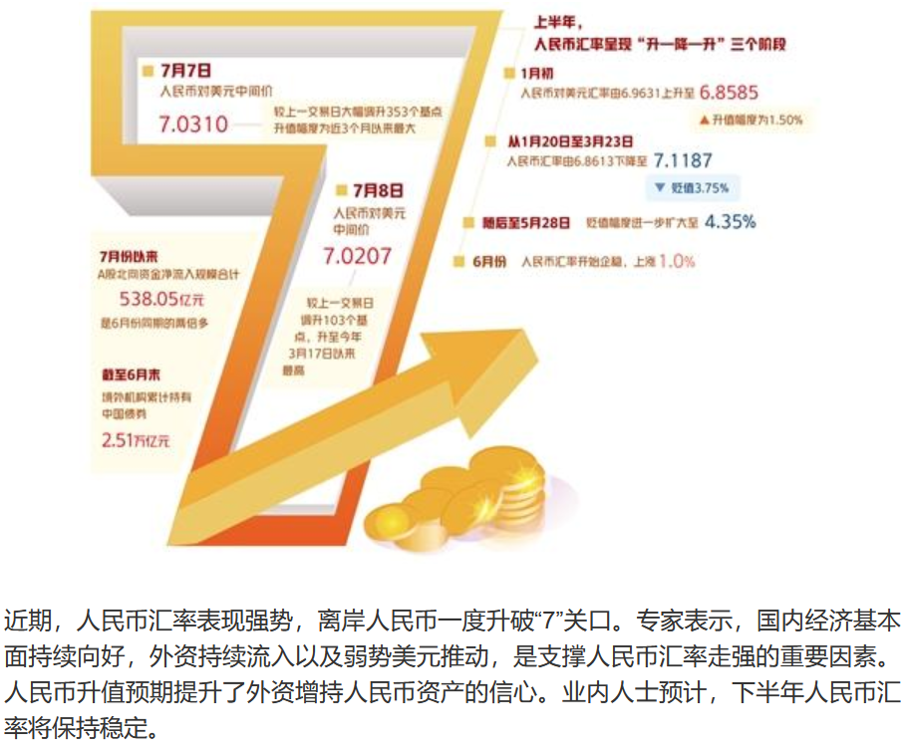
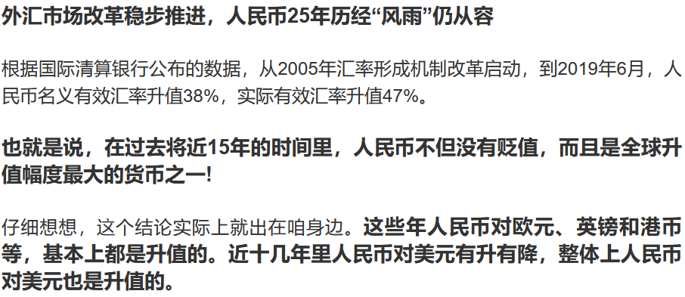
案例：对人民币汇率变动的新闻报道
《一度升破“7”关口 人民币越来越“香”了》
中国经济网 2020年7月9日 阅读链接： https://baijiahao.baidu.com/s?id=1671690564511562981&wfr=spider&for=pc
《人民币破7，还是全球最稳定货币吗？》
人民网 2019年9月20日 阅读链接：
https://baijiahao.baidu.com/s?id=1645158478397383631&wfr=spider&for=pc

Slide 20
媒体价值判断
媒体的价值判断是媒体编辑方针和新闻价值、新闻的价值等一系列判断在各个媒体中的具体运用。
课堂思考和讨论：
媒体传播什么价值观？
文化产品是特殊的精神产品
建构认知，雕塑灵魂，评判是非

Slide 21
新闻判断
记者和编辑的判断主要有三层：新闻价值判断是第一层，仅仅涉及是否引起受众兴趣、引起多大的兴趣；新闻的价值判断是第二层，需要较深入地考量新闻对社会的正面或负面影响等；而媒体的价值判断则是最后一层，也是最复杂的一层，既要根据不同类型的媒体（依据功能定位、受众定位等确定）的编辑方针，同时结合新闻价值和新闻的价值综合考量，对新闻事件是否报道、如何报道、重点在哪里、从什么角度报道等做出判断。
这样三层就构成了新闻报道和写作的关键——新闻判断。
新闻判断是一个综合运用各种知识、经验的极为复杂的过程，判断新闻的能力也是记者水平高低的标志。不断地了解受众，了解自己——自己的知识结构、理论、政策水平，了解自己所在媒体。只有这样，才能不断提高对新闻的判断力。

Slide 22
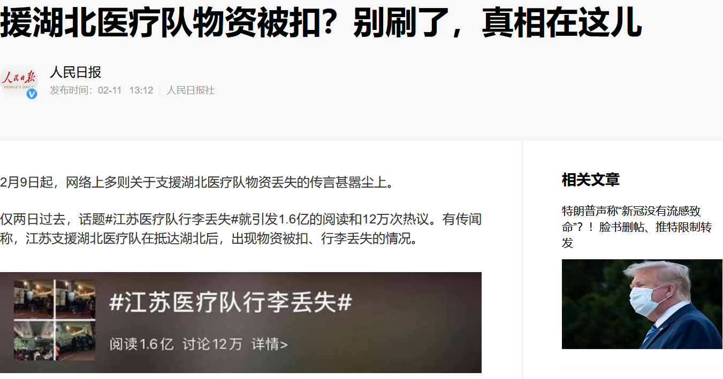
新闻判断

Slide 23
新闻判断

Slide 24
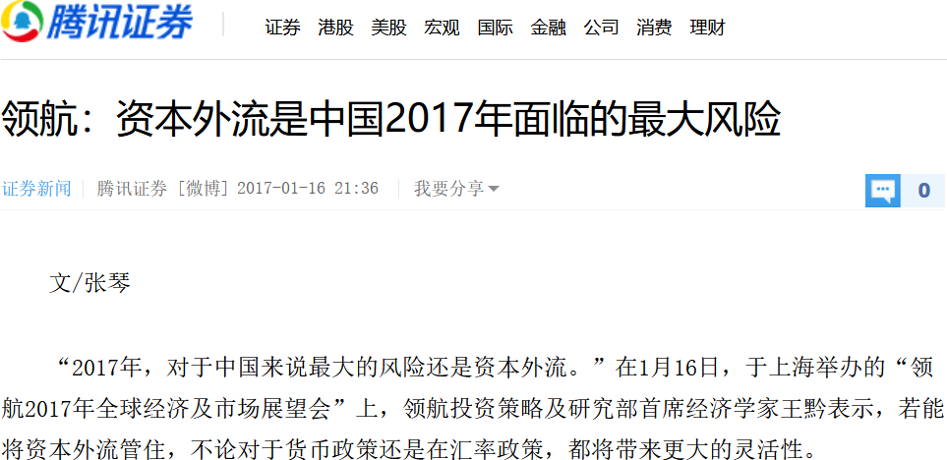
新闻判断

Slide 25
新闻判断
《外资正在撤离中国？背后的真相其实是这样》
国际在线 2017年3月14日
阅读链接： https://zj.zjol.com.cn/news/582781.html
《 “尽管疫情对在华外资企业造成影响，但并不存在大规模外资撤离的情况”》
新民晚报 2020年5月21日
阅读链接： https://baijiahao.baidu.com/s?id=1667311805221618804&wfr=spider&for=pc
《黄奇帆发出警告：如果外资企业撤出中国，等于丢弃70%市场份额》
钛媒体 2020年5月29日
阅读链接： https://baijiahao.baidu.com/s?id=1667996170579834304&wfr=spider&for=pc

Slide 26
谢 谢

